Slide 1
Mavzu: HTML тилига кириш. HTML хужжатининг умумий структураси ва унинг асосий теглари

Slide 2
Режа
1
HTML га кириш
2
HTML-ҳужжатлар тузилиши
3
HTML нинг асосий теглари. Сарлавҳа теглари
4
HTML да матнни форматлаш теглари
5
Расмлар билан ишлаш теглари
6
Жадваллар билан ишлаш теглари
7
Ҳаволалар билан ишлаш теглари
8
Рўйхатлар билан ишлаш теглари.
9
HTML формалар

Slide 3
HTML тарихи
Йил | Талқин
1991 | HTML
1995 | HTML 2.0
1997 | HTML 3.2
1999 | HTML 4.01
2000 | XHTML 1.0
2002-2009 | XHTML 2.0
2014 | HTML 5
2016 | HTML 5.1
2017 | HTML 5.2

Slide 4
HTML га кириш
HTML – веб-саҳифаларни яратишга мўлжалланган стандарт белгилаш тили ҳисобланади.
HTML (Hyper Text Markup Language) – гиперматнларни белгилаш тили
HTML – веб-саҳифанинг структурасини тавсифлайди
HTML бир қатор элементлардан иборат
HTML элементлари веб браузерга контентни қандай кўрсатиш кераклигини хабар беради
HTML элементлар теглар ёрдамида ифодаланади.
HTML теглар «сарлавҳа», «параграф», «жадвал» ва ҳоказо каби таркибий қисмларини белгилайди
Браузерлар HTML тегларни намойиш қилмайди, лекин веб-саҳифа контентини акс эттириш учун теглардан фойдаланади

Slide 5
HTML теглар
<teg-nomi
atribut1="value1“
atribut2="value2">
Content text
</teg-nomi>
Теглар 3 турга ажратилади:
Жуфт теглар
(Ёпиқ теглар)
Жуфт бўлмаган теглар
(Очиқ теглар)
Махсус теглар

Slide 6
Жуфт теглар
Жуфт теглар очилганидан кейин доим ёпилиши шарт;
Жуфт тег очилганда <teg_nomi> кўринишда, ёпилганда эса </teg_nomi> кўринишида бўлади.
Масалан:
  <p> </p>
  <h1> </h1>
  <div> </div>
  <span> </span>

Slide 7
Жуфт бўлмаган теглар
Жуфт бўлмаган тегларда ёпувчи тег бўлмайди.
Тег номи | Изоҳ
<hr> | Горизонтал чизиқ чизиш теги
<br> | Кейинги қаторга ўтиш теги
<img> | Веб-саҳифага расм жойлаштириш теги

Slide 8
Махсус теглар
Махсус теглар ASCII махсус белгиларини ифодалашга хизмат қилади. Уларни ифодалаш & белгиси билан бошланади:
&номи; // бу ерда махсус белги номи ёзилади
&#рақами; // бу ерда белгининг 16 лик ёки 10 лик саноқ тизимидаги коди ёзилади.
Номи | Рақами | Белги | Изоҳ
&copy; | &#169; | © | Муаллифлик белгиси
&reg; | &#174; | ® | Рўйхатдан ўтганлик белгиси
&sum; | &#8721; | ∑ | Йиғиндини ҳисоблаш белгиси
&amp; | &#38; | & | Амперсанд белгиси

Slide 9
HTML атрибутлари
Атрибутлар HTML теглар ҳақидаги қўшимча маълумотларни ифодалайди. Атрибутлар одатда name/value жуфтлигида келиб, name="value“ каби белгиланади
Атрибут | Тег | Изоҳ
alt | <area>, <img>, <input> | Асл элемент кўринмай қолган тақдирда муқобил матнни кўрсатади
disabled | <button>, <fieldset>, <input>, <optgroup>, <option>, <select>, <textarea> | Форма киритиш элементи ўчирилган бўлишини кўрсатади
href | <a>, <area>, <base>, <link> | Ҳаволага ўтадиган саҳифанинг URL манзили белгиланади
id | Глобал атрибут | Тег учун уникал ID белгиланади
class | Глобал атрибут | Тег учун битта ёки бир нечта class номи белгиланади
style | Глобал атрибут | Тег учун CSS стилни ўрнатишни аниқлайди

Slide 10
HTML атрибутлари
Атрибут | Тег | Изоҳ
src | <img>, <audio>, <embed>, <iframe>, <input>, <script>, <source>, <track>, <video> | Медиа файл URL манзилини аниқлайди
title | Глобал атрибут | Тег ҳақидаги қўшимча маълумотни аниқлайди
width | <img>, <canvas>, <embed>, <iframe>, <input>, <object>, <video> | Тегнинг кенглигини аниқлайди
height | <img>, <canvas>, <embed>, <iframe>, <input>, <object>, <video> | Тегнинг бўйини аниқлайди
value | <button>, <input>, <li>, <option>, <meter>, <progress>, <param> | Тегнинг қийматини аниқлайди
readonly | <input>, <textarea> | Тегни фақат ўқиш мумкинлиги ҳолатини аниқлайди

Slide 11
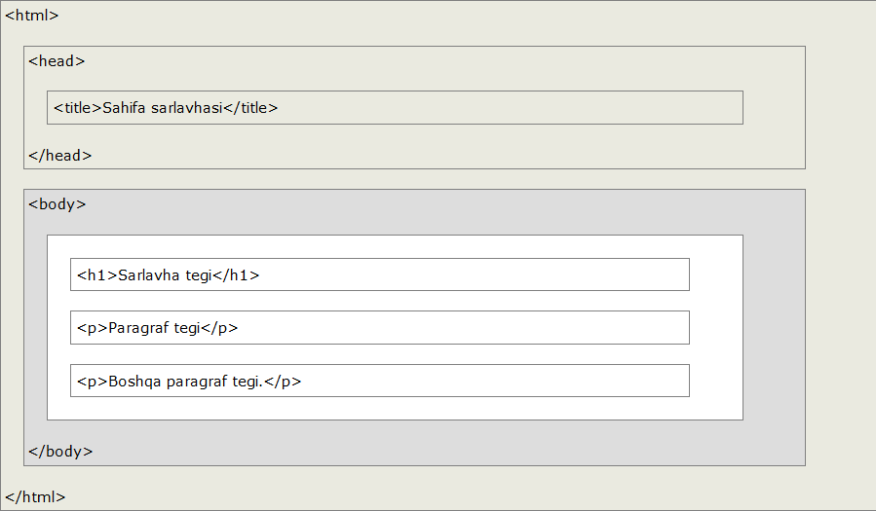
HTML-ҳужжат тузилиши
<!DOCTYPE html>

Slide 12
HTML-ҳужжат тузилиши
<!DOCTYPE html>
ҳужжатнинг HTML5 да эканлигини эълон қилиш
<html> </html>
HTML саҳифанинг асосий элементи бўлиб, ҳужжат бошланишини билдиради
<head> </head>
Ҳужжат ҳақидаги мета маълумотларни ўз ичига олади
<title> </title>
<body> </body>
HTML ҳужжат сарлавҳасини аниқлайди
<h1> </h1>
HTML ҳужжатнинг веб-браузерда кўринадиган контенти
<p> </p>
HTML ҳужжат сарлавҳа теги
HTML ҳужжат параграф теги

Slide 13
Сарлавҳа теглари
Сарлавҳа теглари <h1> дан <h6> гача бўлган теглар билан ифодаланади:
  <h1>Bu 1-sarlavha</h1>
  <h2>Bu 2-sarlavha</h2>
  <h3>Bu 3-sarlavha </h3>
  <h4>Bu 4-sarlavha</h4>
  <h5>Bu 5-sarlavha</h5>
  <h6>Bu 6-sarlavha</h6>

Slide 14
HTML да матнни форматлаш теглари
<b>
Матнни қалин шаклда белгилаш
<em>
Матнга алоҳида урғу беришни белгилаш
<i>
Матнни қия шаклда белгилаш
<small>
Матнни кичик шрифтда белгилаш
<strong>
Матнни муҳимлигини аниқлаш
<sub>
Матнни пастки индексда белгилаш
<sup>
Матнни юқори индексда белгилаш
<u>
Матнни тагига чизилган шаклда белгилаш
<del>
Матнни ўчирилган шаклда белгилаш
<mark>
Матнни ажратилган шаклда аниқлаш
font
Матннинг шрифти, ранги ва ўлчамини эълон қилиш. (Бу ишлар HTML5 да CSS орқали амалга оширилади)
pre
Матнни форматланган ўз ҳолида эълон қилиш

Slide 15
Расмлар билан ишлаш теглари
<img>
<map>
<area>
<picture>
Расм билан ишлаш
Тасвир харитаси билан ишлаш
Тасвир харитасидаги майдонни белгилаш
Бир нечта расм манбаси учун контейнерни белгилаш

Slide 16
Расмлар билан ишлаш теглари: img
<img src="url">
Бу ерда src атрибути расмнинг URL манзилини аниқлайди.
<img src=“tuit.jpg" alt=“TUIT">
Бу ерда alt атрибути орқали фойдаланувчи расмни маълум сабабларга кўра олмаганда расм ҳақидаги муқобил матнни кўриш мумкин

Slide 17
Расмлар билан ишлаш теглари: img
<img src=“tuit.jpg" alt=“TUIT" style="width:400px;height:450px;">
style атрибути орқали расмнинг эни (width:400px) ва бўйи (height:450px) ўлчамини белгиланади.
<img src=" tuit.jpg " alt=“TUIT" width=“400" height=“450">
width ва height атрибутлари орқали расмнинг эни (width=“400") ва бўйи (height=“450") ўлчамини белгиланади.

Slide 18
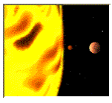
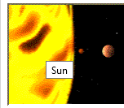
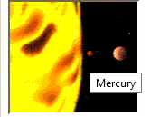
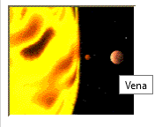
Расмлар билан ишлаш теглари: map, area
<!DOCTYPE html>
<html>
<body>
<img src="planets.gif" width="145" height="126" alt="Planets" usemap="#planetmap">
  <map name="planetmap">
  <area shape="rect" coords="0,0,82,126" alt="Sun" href="sun.htm" title="Sun">
  <area shape="circle" coords="90,58,3" alt="Mercury" href="mercur.htm" title="Mercury">
  <area shape="circle" coords="124,58,8" alt="Vena" href="venus.htm" title="Vena">
  </map>
</body>
</html>

Slide 19
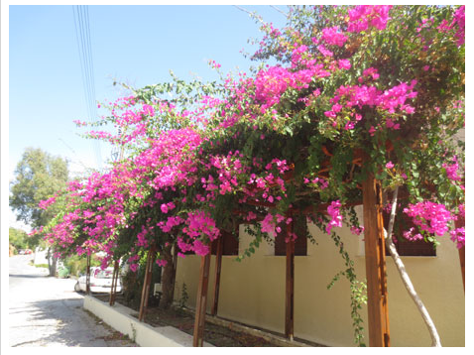
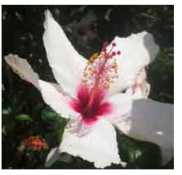

Расмлар билан ишлаш теглари: picture
Picture элементи 2 хил тегдан ташкил топган бўлади: бир ёки бир нечта <source> теглари ва битта img теги
<!DOCTYPE html>
<html>
<head>
<meta name="viewport" content="width=device-width, initial-scale=1.0">
</head>
<body>
<picture>
<source media="(min-width: 650px)" srcset="img_pink_flowers.jpg">
<source media="(min-width: 465px)" srcset="img_white_flower.jpg">
<img src="img_orange_flowers.jpg" alt="Flowers" style="width:auto;">
</picture>
</body>
</html>

Slide 20
Жадваллар билан ишлаш теглари
Тег | Изоҳ
<table> | Жадвал ҳосил қилиш
<tr> | Жадвалнинг қатори (сатри)ни эълон қилиш
<td> | Жадвалнинг устунини эълон қилиш
<th> | Жадвалнинг сарлавҳа устунини эълон қилиш
<caption> | Жадвал сарлавҳасини аниқлаш
<thead> | Жадвалнинг сарлавҳа контентини гуруҳлаш
<tbody> | Жадвалнинг асосий контентини гуруҳлаш
<tfoot> | Жадвалнинг footer контентини гуруҳлаш

Slide 21
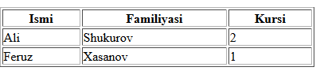
Жадваллар билан ишлаш теглари
<table style="width:100%">
<tr>
<th>Ismi</th>
<th>Familiyasi</th>
<th>Kursi</th>
</tr>
<tr>
<td>Ali</td>
<td>Shukurov</td>
<td>2</td>
</tr>
<tr>
<td>Feruz</td>
<td>Xasanov</td>
<td>1</td>
</tr>
</table>

Slide 22
Жадваллар билан ишлаш теглари
Жадвал атрибути | Изоҳ
colspan | Жадвал устунларини бирлаштириш
rowspan | Жадвал сатрларини бирлаштириш
cellpadding | Жадвал ячейкасидаги ёзув ва ячейка чегараси орасидаги масофани аниқлаш
cellspacing | Жадвал ячейкалари орасидаги масофани аниқлаш
<table style="width:100%">
<tr>
<th>Ism</th>
<th colspan="2">Telefon</th>
</tr>
<tr>
<td>Ali</td>
<td>5577854</td>
<td>5557755</td>
</tr>
</table>

Slide 23
Ҳаволалар билан ишлаш теглари
<a href="url">link text</a>
Бу ерда href атрибути ҳаволанинг URL манзилини аниқлайди.
<a href="https://tuit.uz“ title=“TATU rasmiy web sayti">TUIT</a>
Бу ерда title атрибути орқали ҳавола ҳақидаги қўшимча маълумот олиш мумкин.

Slide 24
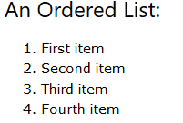
Рўйхатлар билан ишлаш теглари
Тартибланган рўйхатлар <ol> теги орқали ифодаланиб, рўйхатнинг ҳар бир элементи <li> теги билан бошланади:
  <ol>
  <li>Kitob</li>
  <li>Daftar</li>
  <li>Noutbuk</li>
  </ol>

Slide 25



Рўйхатлар билан ишлаш теглари
Тартибланган рўйхатлар атрибути type ҳисобланади:
type="1“
type="A“
type="a“
type="I“
type="i"
<ol type="1">
<li>Kitob</li>
<li>Daftar</li>
<li>Noutbuk</li>
</ol>

Slide 26
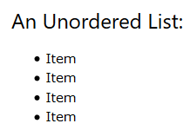
Рўйхатлар билан ишлаш теглари
Тартибланмаган (маркерланган) рўйхатлар <ul> теги орқали ифодаланиб, рўйхатнинг ҳар бир элементи <li> теги билан бошланади:
<ul>
<li>Kitob</li>
<li>Daftar</li>
<li>Noutbuk</li>
</ul>

Slide 27



Рўйхатлар билан ишлаш теглари
Тартибланмаган рўйхатлар шакли style атрибутидаги list-style-type орқали алмаштирилади:
disc
circle
square
none
<ul style="list-style-type:disc">
<li>Coffee</li>
<li>Tea</li>
<li>Milk</li>
</ul>

Slide 28
HTML формалар
<form>
forma elementlari
</form>
Киритиш элементи
<input type="button">
<input type="checkbox">
<input type="file">
<input type="hidden">
<input type="image">
<input type="password">
<input type="radio">
<input type="reset">
<input type="submit">
<input type="text">
<select>
<textarea>
Атрибутлар
value
readonly
disabled
size
maxlength
rows, cols

Slide 29

HTML формалар: text, password
<!DOCTYPE html>
<html>
<head>
<title>Password Input Control</title>
</head>
  <body>
    <form >
      User ID : <input type = "text" name = "user_id" /> <br>
      Password: <input type = "password" name = "password" />
    </form>
  </body>
</html>

Slide 30

HTML формалар: checkbox
<!DOCTYPE html>
<html>
<head>
<title>Checkbox Control</title>
</head>
<body>
  <form>
    <input type = "checkbox" name = "maths" value = "on"> Maths
    <input type = "checkbox" name = "physics" value = "on"> Physics
  </form>
</body>
</html>

Slide 31

HTML формалар:radio
<!DOCTYPE html>
<html>
<head>
<title>Radio Box Control</title>
</head>
<body>
  <form>
  <input type = "radio" name = "subject" value = "maths"> Maths
  <input type = "radio" name = "subject" value = "physics"> Physics
  </form>
</body>
</html>

Slide 32

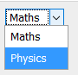
HTML формалар: select (dropdown)
<!DOCTYPE html>
<html>
<head>
<title>Select Box Control</title>
</head>
<body>
  <form>
    <select name = "dropdown">
      <option value = "Maths" selected>Maths </option>
      <option value = "Physics">Physics</option>
    </select>
  </form>
</body>
</html>

Slide 33
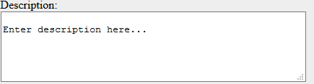
HTML формалар: textrarea
<!DOCTYPE html>
<html>
<head>
<title>Multiple-Line Input Control</title>
</head>
<body>
  <form>
  Description : <br />
    <textarea rows = "5" cols = "50" name = "description">
    Enter description here... </textarea>
  </form>
</body>
</html>

